Slide 1

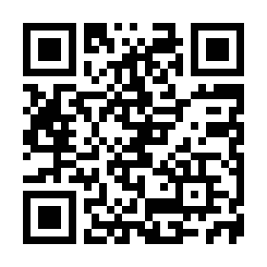
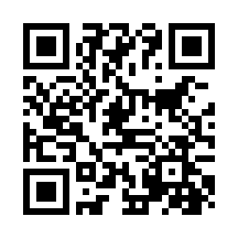
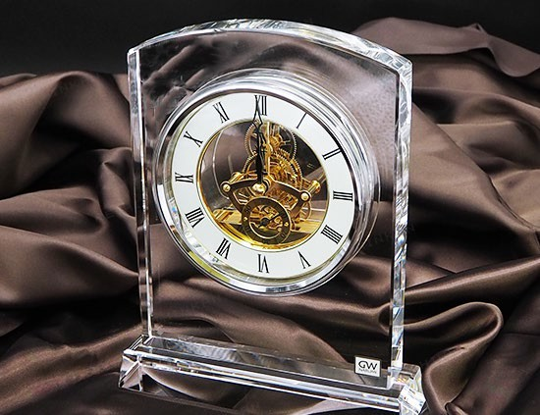
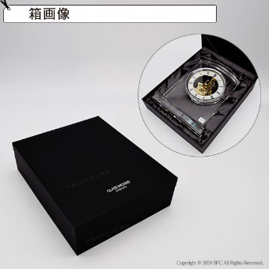
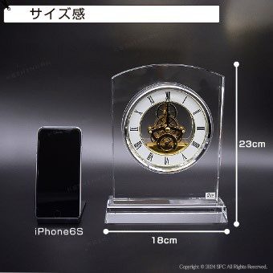
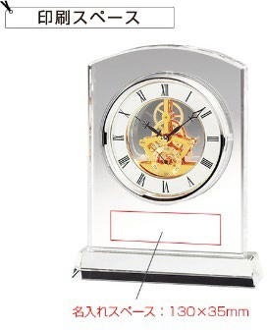
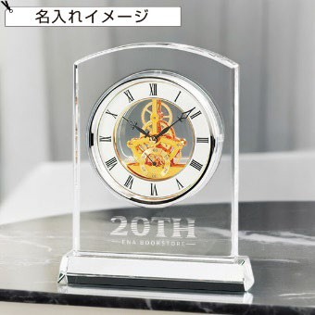
提 案 書 （ 商 品 情 報 ）
（会社名）
TEL：（電話番号）
グラスワークスナルミ 【マルカート】スケルトンクロック | オプティカルガラスの澄んだ透明感が上品に輝く洗練されたデザインです。
QRコードから商品ページをご覧頂けます
商品ID | NAR11021
販売価格 | 38,500円
注文可能数 | 1個～
セット内容 | スケルトンクロック×1、単三電池1本使用（付）
色 | 画像参照
サイズ | クロック：幅180×奥行50×高さ230mm（本体重量2100g） 箱サイズ：230×280×70mm
生産国 | 中国製
材質 | オプティカルグラス
パッケージ | 化粧箱入
名入れ | ※印刷方法：サンドブラスト ※名入れ箇所：正面、裏面、台座正面のいずれかになります。 ※名入れスペース：130×35mm（正面、裏面）、155×12mm（台座正面）
備考 | こちらの商品は、のし掛け・包装を無料でお付けしています。
在庫は流動的で、価格は暫定値です。決定前に必ず在庫確認と正式なお見積りをご依頼ください。

Slide 2
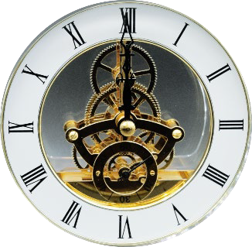
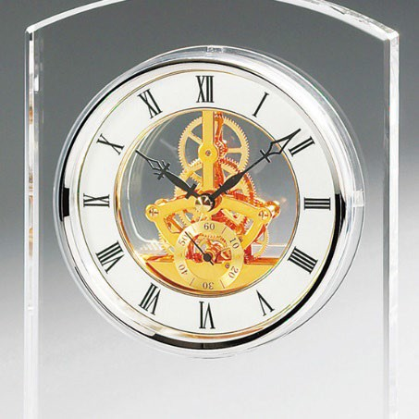
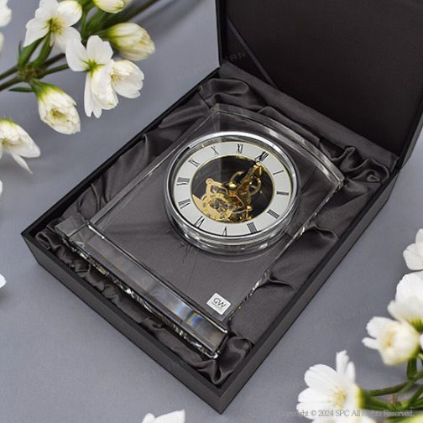
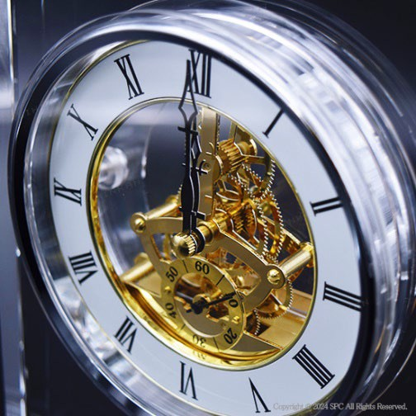
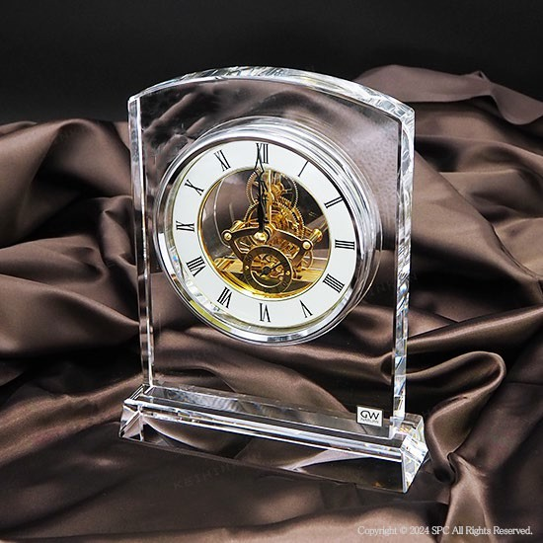

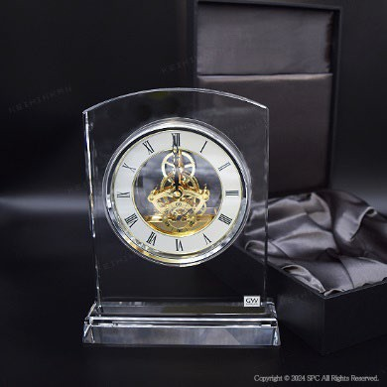
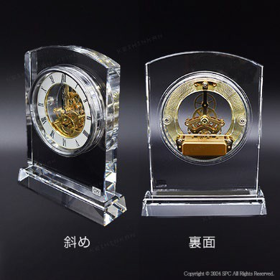
文字盤がスケルトンになっている高級感のある置時計です。

